Slide 1
Implementasi Struktur Data Linked List
Program Studi Diploma III Teknik Informatika
Fakultas Ilmu Terapan
Universitas Telkom

Slide 2
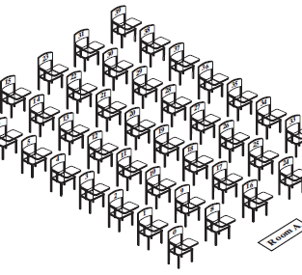

ADT with Array
Array has a fixed size, and so it can either become full or have several unused elements.
Resizing an array -> move data each time to expand an array

Slide 3
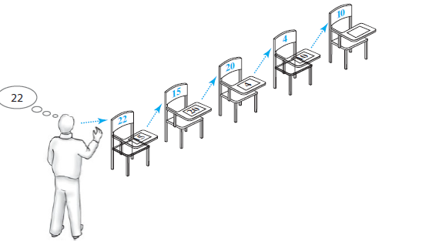
ADT LIST
Data organization that uses memory only as needed for a new entry and returns the unneeded memory to the system after an entry is removed.
By linking data, it avoids moving data when adding or removing entries.

Slide 4
Linked list and array (conventional)
Array | List
Alokasi memory bersifat statis | Alokasi memory bersifat dinamis
Lokasi memory continue (fisik dan logik terurut) | Lokasi pada memori random (fisik dapat terpisah, logik berkaitan)
Operasi pengubahan susunan data relatif memakan waktu | Operasi pengubahan susunan data lebih mudah dan ringkas
Akses data lebih mudah (menggunakan indeks) | Akses data lebih sulit (menggunakan bantuan)

Slide 5
LInkED LIST
Data
next
Data
next
Object In a Bag
Object In a Bag
A linked list is a data structure used for collecting a sequence of objects that allows efficient addition and removal of elements in the middle of the sequence.
A linked list consists of a number of nodes, each of which has a reference to the next node. We call this the next link. The last cell’s next link references null.

Slide 6
Example – ADT Buku
Spesifikasikan terlebih dahulu operasi yang dapat dilakukan pada buku (dengan mengingat karakteristik buku)
Misal, karakteristik buku: Memiliki judul, pengarang, tahun terbit, dan penerbit.
Berdasarkan karakteristik yang ada, tentukan operasi yang bisa dilakukan pada data buku
Memasukkan buku baru
Menghapus buku
Menghitung banyaknya data buku
Mencari buku tertentu

Slide 7
Example – ADT Buku (Cont’l)
Sebelum implementasi, tentukan method berdasarkan spesifikasi yang ada
Beri nama method tersebut, parameter masukannya, tipe data kembalian, dan komentar jika diperlukan
Bisa menggunakan notasi UML untuk memudahkan
Ketika mengimplementasikan dalam program kelak, spesifikasi bagi ADT dapat dipisahkan pada interface.

Slide 8
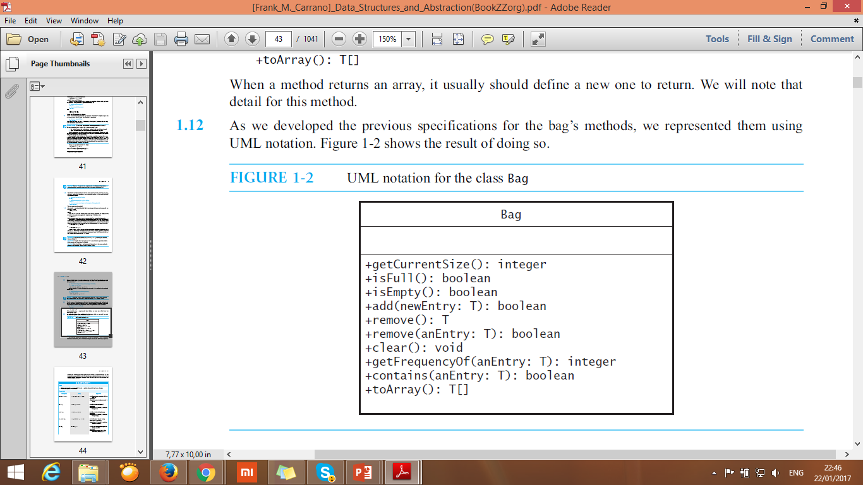
Example: UML Notation for Class Bag
Bagaimana dengan ADT Buku yang sudah kita buat sebelumnya?
Source: Carrano, 2001

Slide 9
Specification of ADT List
Penambahan data (biasanya dilakukan pada akhir list, tapi pada dasarnya dapat dilakukan di awal, di akhir dan di tengah-tengah)
Menghapus semua data bku
Mengganti suatu data
Melihat data tertentu
Melihat isi keseluruhan data
Mencari data tertentu pada list
Mencari tahu apakah list kosong atau tidak

Slide 10
Linked List (Cont’l)
Single Linked List
Double Linked List
Circular Linked List

Slide 11

Single linked list
IMPLemenTASI STRUKTUR DATA

Slide 12
Singly Linked List
Bentuk linked list yang paling sederhana
Objek linked list (head/ first ) memiliki reference ke node pertama dari linked list
Merupakan list satu arah: setiap node memiliki reference ke node selanjutnya pada linked list
Head
A
next
B
next
C
next

Slide 13
Operasi pada Singly Linked List
Insert (Sisip) :
Sisip Depan
Sisip Belakang
Sisip Tengah
Delete (Hapus):
Hapus Depan
Hapus Belakang
Hapus Tengah

Slide 14
Sisip Depan
Head
Linked List masih kosong, head menunjuk ke NULL
Ketika disisipkan node baru, maka head akan menunjuk node tersebut
Ketika kemudian akan disisipkan node baru di depan linked list yang ada, maka newNode akan menunjuk ditunjuk oleh head
Head
C
next
Head
C
next
B
next
nN

Slide 15
Sisip Depan
Head
Terakhir, head menunjuk node baru tersebut
B
next
C
next
nN
Latihan :Bagaimana dengan Sisip Belakang dan Sisip Tengah?

Slide 16
Hapus Belakang
Head
Buat iterator mencapai akhir linked list.
Hapus node yang ditunjuk iterator. Arahkan node sebelum terakhir untuk menunjuk null
B
next
C
next
Iterator
Head
B
next
Latihan : Bagaimana dengan Hapus Depan dan Hapus Tengah?

Slide 17
DOUBLE LINKED LIST

Slide 18
Doubly linked list
Pada singly linked list, menyisipkan node pada akhir list ataupun menghapus node pada awal list dapat dilakukan secara efisien.
Sebaliknya, penghapusan pada akhir linked list akan menjadi tidak terlalu efisien.
Karena itu, dikenal satu tipe linked list lagi, yaitu doubly linked list
Setiap node pada doubly linked list akan memiliki reference ke node selanjutnya (“next”) dan reference ke node sebelumnya (“prev”)
Kecuali node paling awal dan paling akhir
Head
Tail
prev
A
next
Prev
B
next
prev
C
next

Slide 19
Operasi pada double linked list
Insert
Depan
Belakang
Tengah
Delete
Depan
Belakang
Tengah
Traverse
Maju
Mundur
Clear All
Searching

Slide 20
Sisip depan
Linked List masih kosong, head dan tail menunjuk ke NULL
Ketika disisipkan node baru, maka head dan tail akan menunjuk node tersebut.
Ketika kemudian akan disisipkan node baru di depan linked list yang ada, maka :
newNode bagian next akan mengarah ke node yang ditunjuk oleh head
Head bagian previous mengarah ke newNode
Head pindah ke newNode
Head
Tail
Head
Tail
prev
C
next
nN
Head
Tail
Prev
B
next
prev
C
next

Slide 21
Hapus depan
Head
Tail
A
next
B
next
C
next
1. Pindahkan head ke node kedua
Head
Tail
A
next
B
next
C
next
Tail
2. Buat bagian previous menjadi NULL
Head
B
next
C
next
Latihan : Bagaimana dengan Hapus Belakang dan Hapus Tengah?

Slide 22
Connecting the Dot…..
Suatu list dapat berisi data objek apapun; Buku, Mahasiswa, Rekening Bank, Nilai Kelas
Implementasi ADT List harus mempertimbangkan tipe objek berbeda yang dapat ditampungnya
Karena itu, implementasi list dilakukan dengan generic programming
Still confuse? Let’s wait the practice session ☺

Slide 23
Reference
https://www.cpp.edu/~ftang/courses/CS240/lectures/adt.htm
Carrano, F., M., Data Structures and Abstraction with Java, 3rd Ed, Prentice Hall. (2012)
Hortsmann, C., Big Java, 4th Ed., John Waley & Sons, Inc. (2010)

